Slide 1



TIẾNG VIỆT 1

Slide 2
Khởi động
1
So sánh
o
ô
ơ

Slide 3

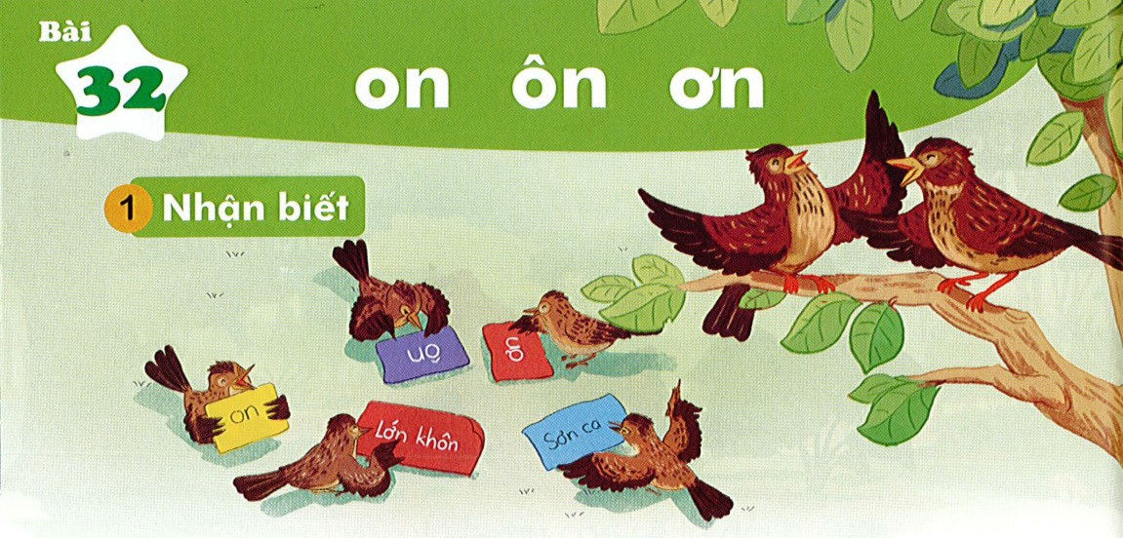
Bài
on ôn ơn
32
Nhận biết
2
Sơn ca véo von: Mẹ ơi, con đã lơn khôn.
́

Slide 4
Đọc
3
on
ôn
ơn
c
on
con
on
on
ôn
ôn
ơn
ơn
giòn
ngon
bốn
nhộn
gợn
lớn

Slide 5
So sánh
o
on
n
ô
ôn
n
ơ
ơn
n

Slide 6
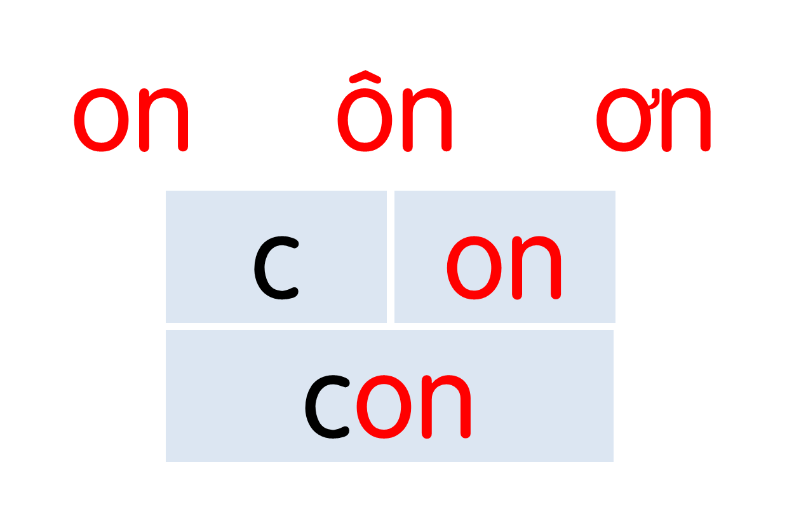

Notes:
Ôn lại

Slide 7
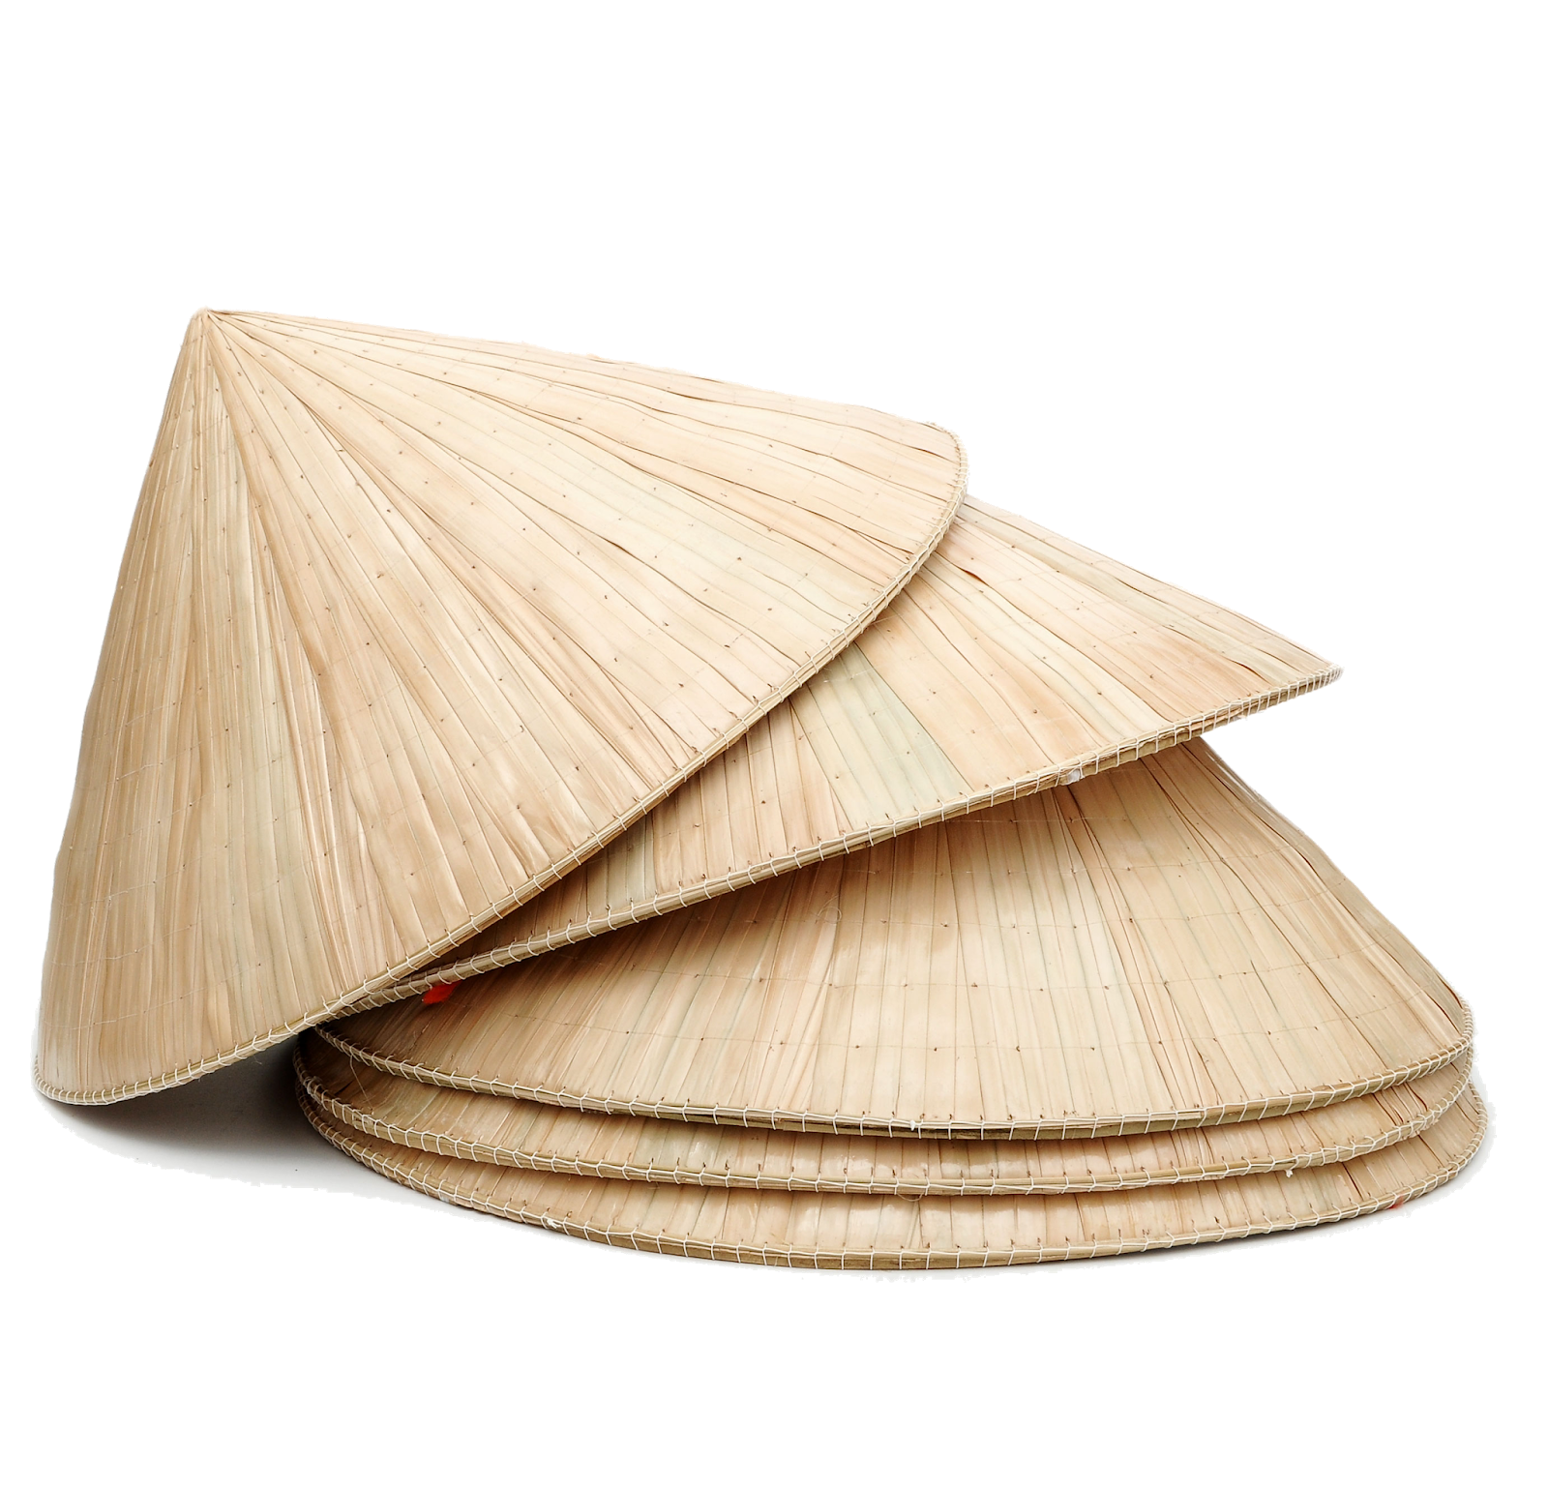
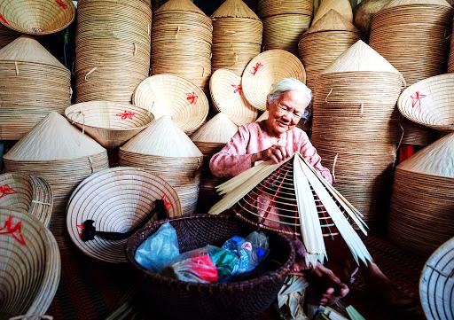
nón lá
on
Notes:
Hay còn gọi là CHIM ĐA ĐA

Slide 8
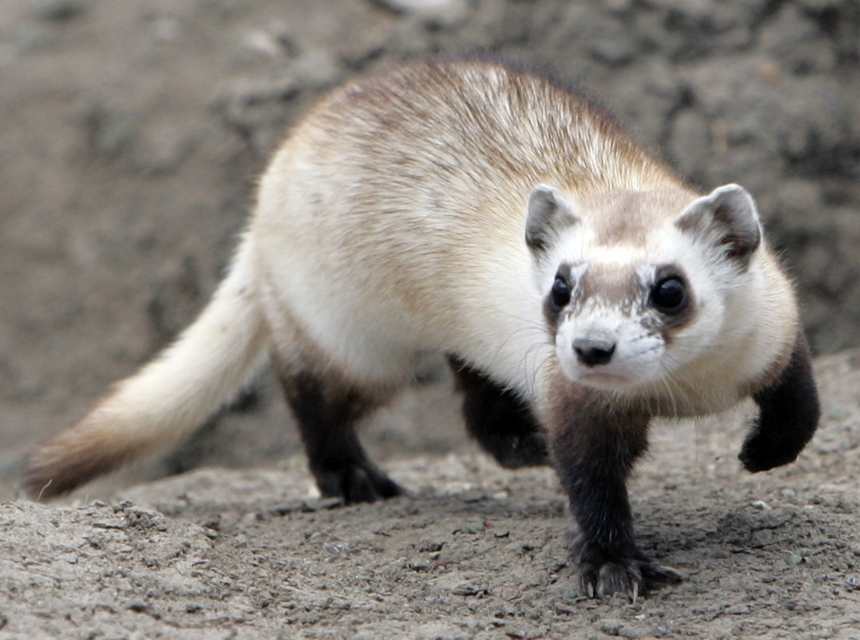
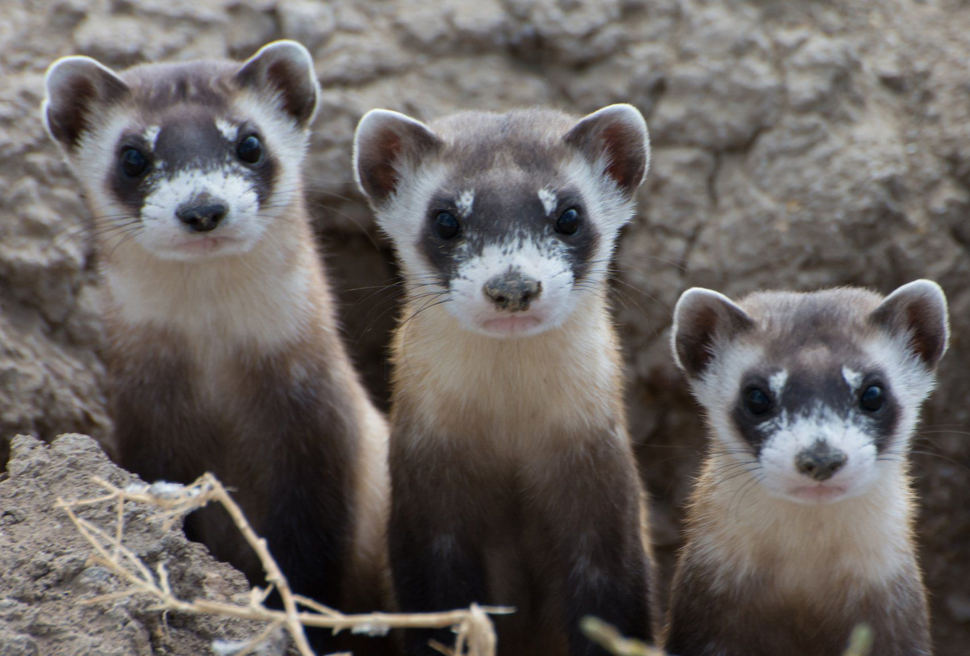
con chồn
on
ôn

Slide 9
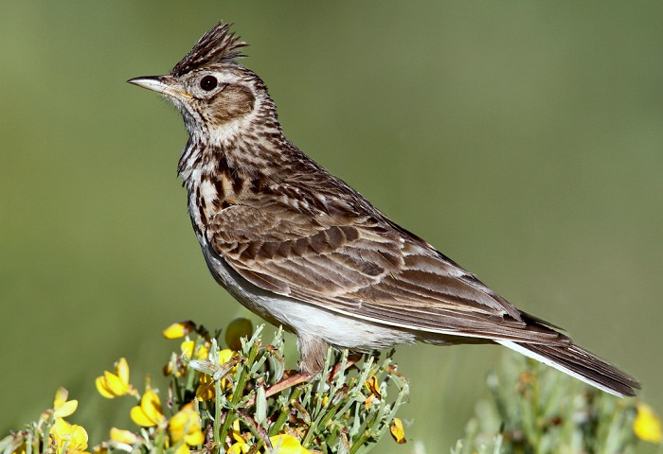
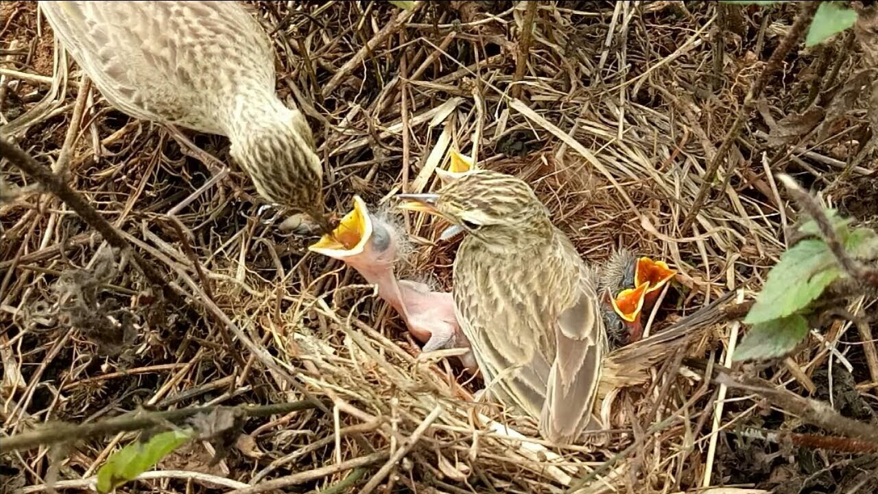
sơn ca
ơn

Slide 10

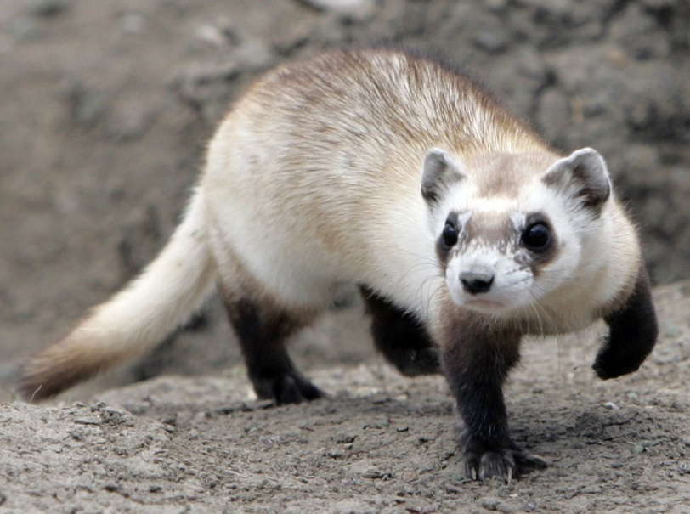


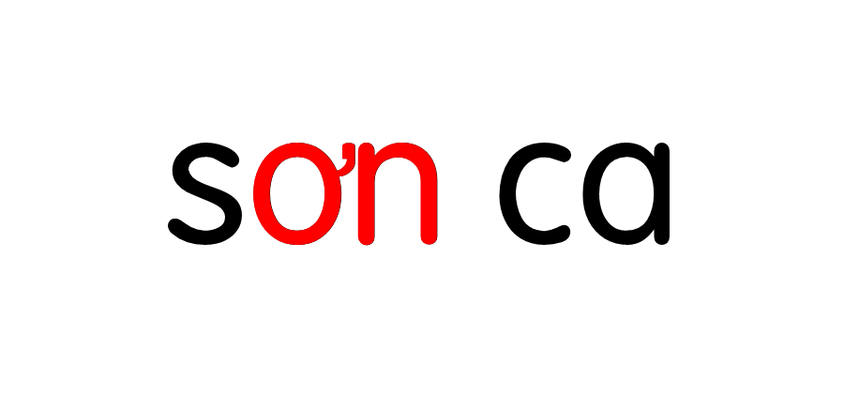

Slide 11
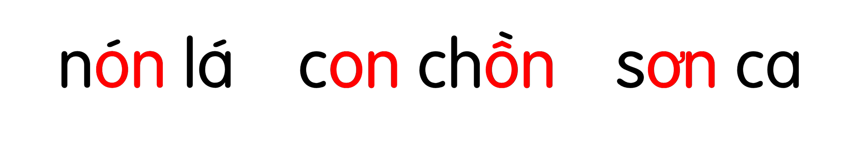

Slide 12
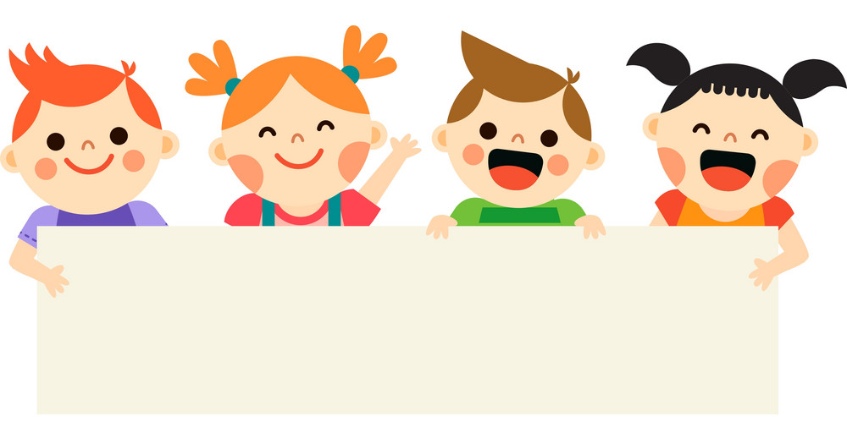


Thư giãn nào!

Slide 13


Slide 14
Hướng dẫn viết bảng
4
Ϊ

Slide 15
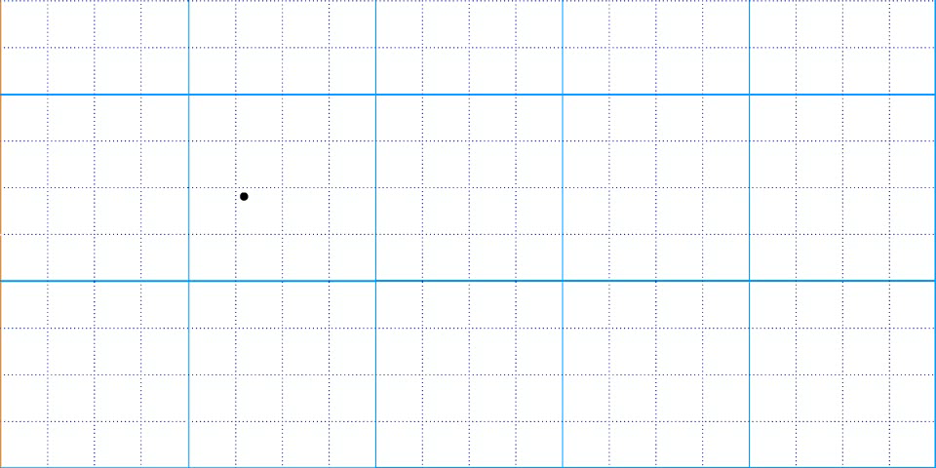

Slide 16
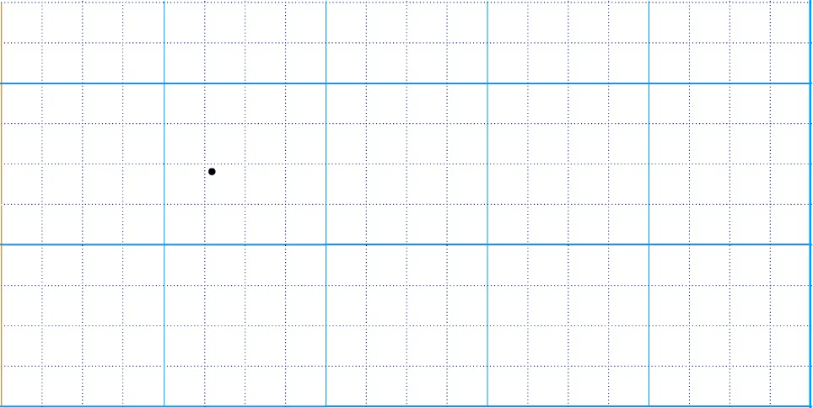

Slide 17
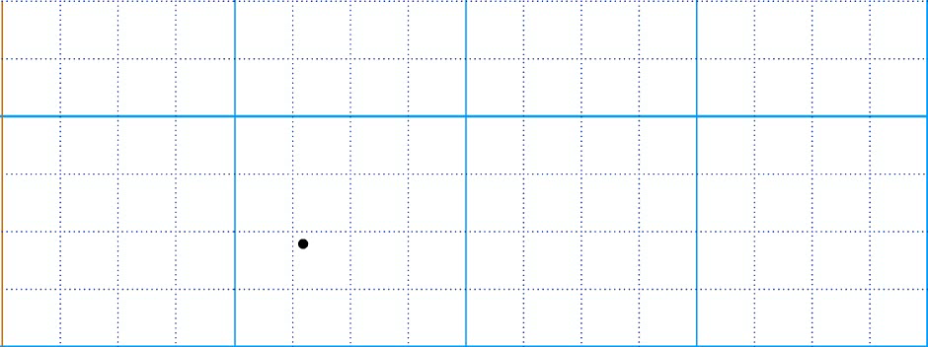

Slide 18

Ϊ
Ū
Ω

Slide 19
cΪ
chŬ
1
2

Slide 20
sΩ
ca
1
2

Slide 21


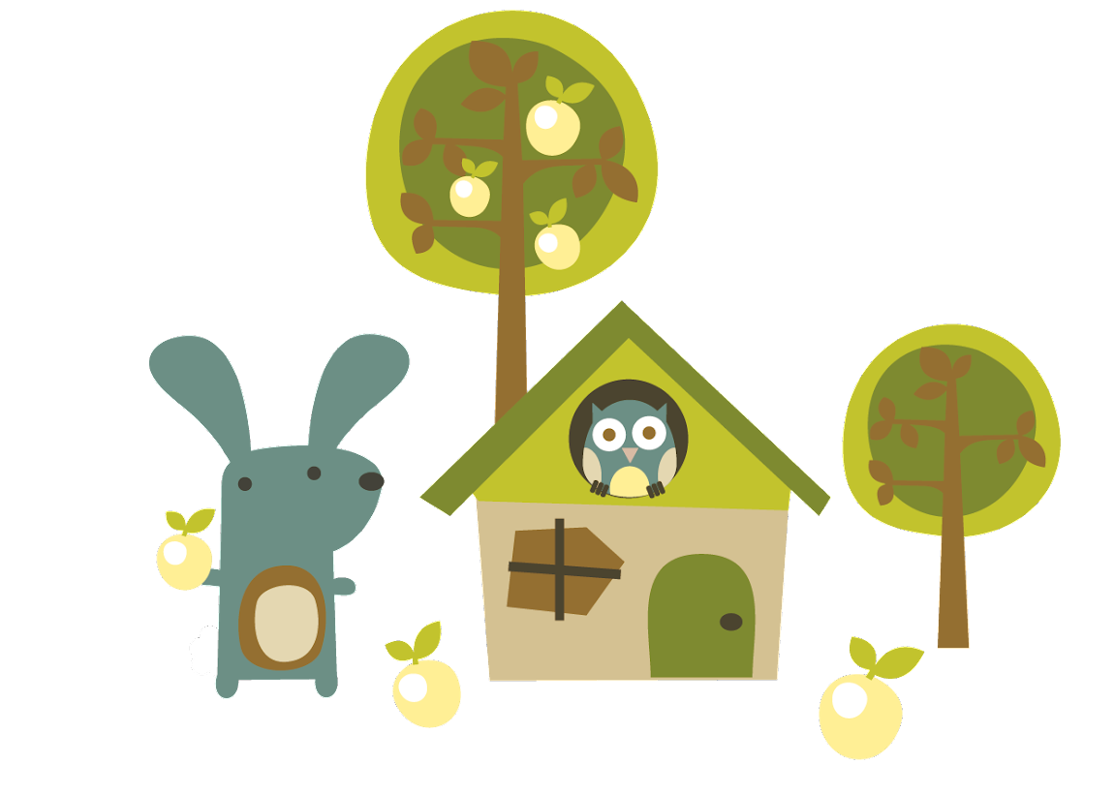

Viết vở

Slide 22
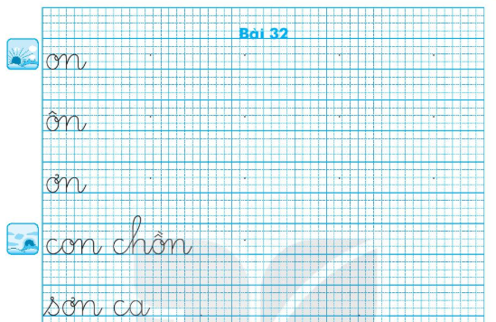
Ϊ
Ϊ
Ϊ
Ϊ
Ū
Ū
Ū
Ū
Ω
Ω
Ω
Ω
cΪ
chŬ
sΩ
ca

Slide 23
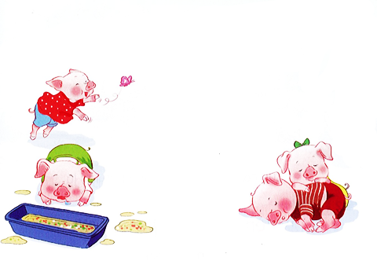
Đọc
6
Bốn chú lợn con
Ve vẻ vè ve
Vè bốn chú lợn
Nhởn nhơ nô giỡn
Ăn ngủ vô tư.
Hẳn họ nhà “Trư”
Là to tròn thế.
Ve vè nghe kể
Bốn chú lợn con.
(Tiến Việt)

Slide 24
bốn
con
lợn
nhỡn
giỡn
tròn

Slide 25
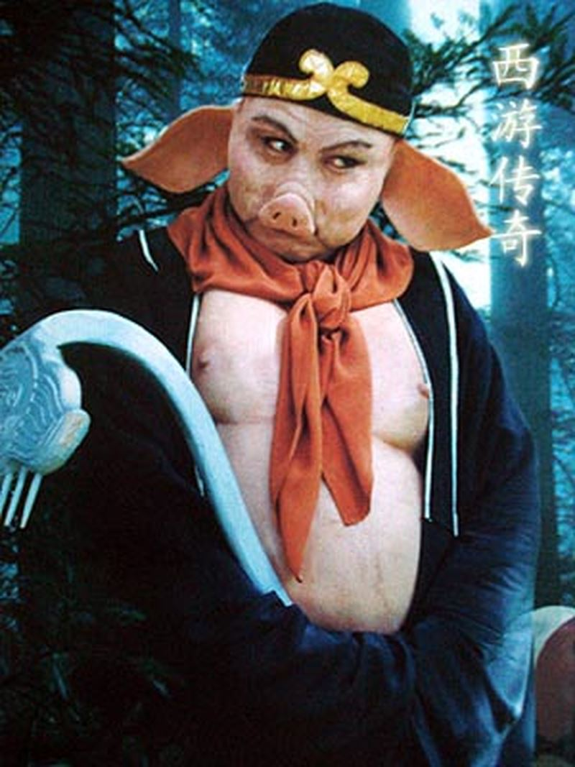
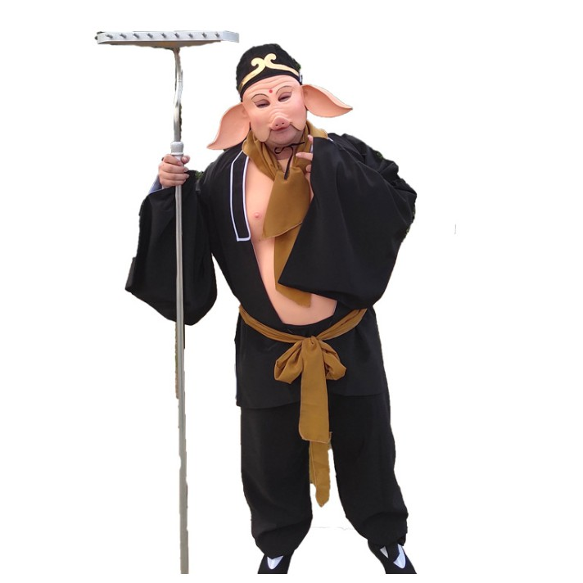
Bốn chú lợn con
1
2
Ve vẻ vè ve
Vè bốn chú lợn
Nhởn nhơ nô giỡn
Ăn ngủ vô tư.
Hẳn họ nhà “Trư”
Là to tròn thế.
Ve vè nghe kể
Bốn chú lợn con.
(Tiến Việt)
3
4
5
6
7
8
Nhân vật nào trong bộ phim “Tây du kí” có hình dáng của lợn?
Bài thơ có mấy dòng thơ?
Có mấy chú lợn trong bài?
Những chú lợn có đặc điểm gì?
Notes:
GV chủ động hỏi HS để khai thác nội dung nhé

Slide 27
Bốn chú lợn con
Ve vẻ vè ve
Vè bốn chú lợn
Nhởn nhơ nô giỡn
Ăn ngủ vô tư.
Hẳn họ nhà “Trư”
Là to tròn thế.
Ve vè nghe kể
Bốn chú lợn con.
(Tiến Việt)

Slide 28
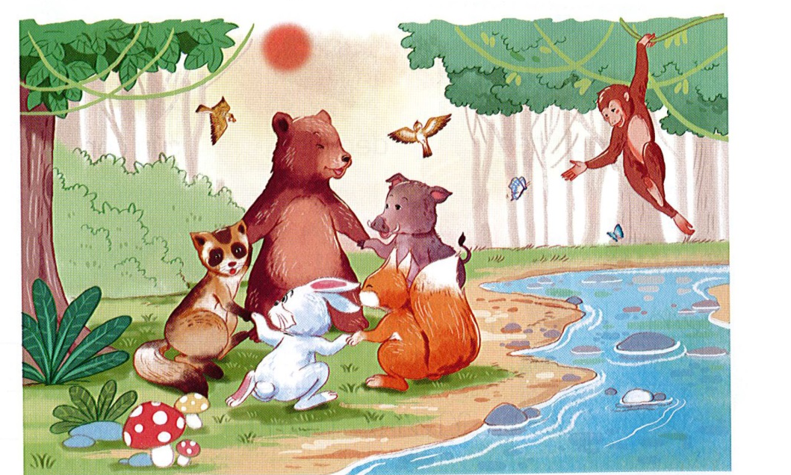
Nói
7
Rừng xanh vui nhộn

Slide 29


